Slide 1
Informe TéCnico
Luis Caicedo
2022-09-27

Slide 2
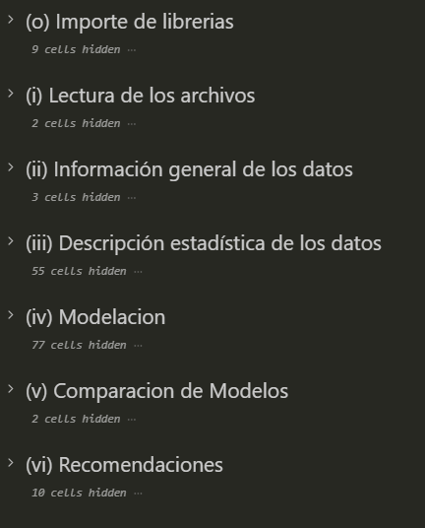
Parte 1: Modelo Matemático
Secciones:
Dividimos el proyecto en secciones para poder documentarlo de una manera amigable y que pudiera ser revisado de manera práctica.

Slide 3
Parte 1: Modelo Matemático
Librerías:
(1) Pandas: Para manejo de Data Frames;
(2) Numpy: Para manejo de Arrays;
(3) Matplotlib: Para graficas básicas;
(4) Statsmodel: Para computo de PCA;
(5) Scikitlearn: escalado estándar, cross validation, Linear regression, Ridge, Lasso, SVM;
(6) Pyearth: Regresion No-lineal.

Slide 4
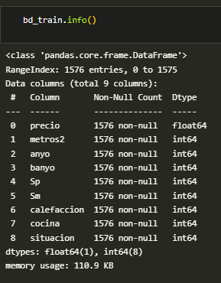
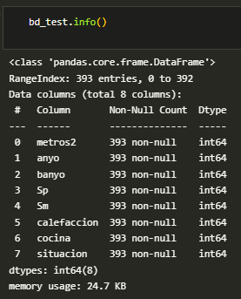
Parte 1: Modelo Matemático
Info General de los Datos:
Notes:
La revisión general de loss datos de test y train sugiere que no hay datos nulos. Hay 9 variables en bd_train y 8 variables en el bd_test. En el bd_test todos son variables int64, mientras que en el bd_train la variable precio es float64. La gran diferencia es que bc_train tiene Precio que es considerada la variable dependiente de todas las demas. En otras palabras Precio es el vector Y, las otras 8 variables formaran la matrix X.

Slide 5
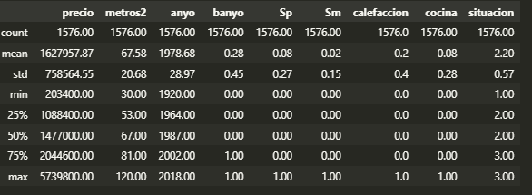
Parte 1: Modelo Matemático
Descripción Estadística de los Datos:
Notes:
Hay un problema con la escala de las variables. Se deben escalar para poder modelar.

Slide 6
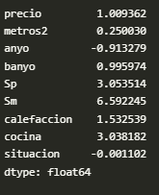
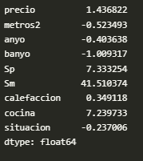
Parte 1: Modelo Matemático
Descripción Estadística de los Datos: Asimetría y Kurtosis
Asimetría
Kurtosis
Notes:
(i) Asimetria:
En este set de datos la unica variable que tiene una distribucion simetrica (aproximadamente normal) es 'metros2'. Se podria decir que 'situacion' tambien tiene una distribucion simetrica, con la gran mayoria de sus datos centrados en la categoria 2.
La variable 'anyo' tienen asimetria negativa (<0) eso quiere decir que tiene datos atipicos en la cola izquierda de su histograma.
Las demás variables tienen asimétrica positiva (>0) eso quiere decir que sus datos atípicos están a la derecha de su histograma. Es importante revisar porque las variables categóricas tienen esta asimetria, esto sugiere un desbalance importante en los datos estudiados, priorizando una categoría mas que la otra.
(ii) Kurtosis:
En este dataset se evidencia que las variables categoricas Sp, Sm y Cocina tienen una alta kurtosis por lo que tienen una presencia importante de datos atipicos (outliers) en las colas de su distribucion. Situacion que evidencia ahun mas la complejidad de los datos y su posible problema de balanceo.
Las demas variables excepto precio tienen una kurtosis negativa, especialmente banyo lo que sugiere que existe mas de una poblacion o cluster de datos en esta variable.
En el caso de la variable precios la kurtosis (>1) confirma la existencia de datos atipicos (que pueden referirse a los precios mas caros del mercado).

Slide 7
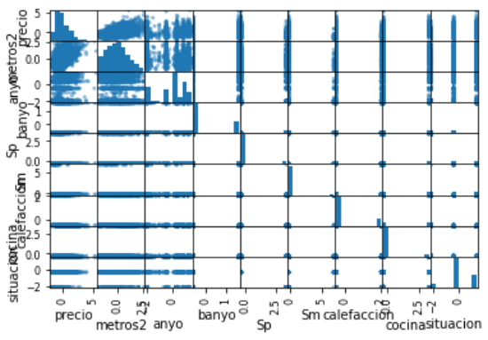
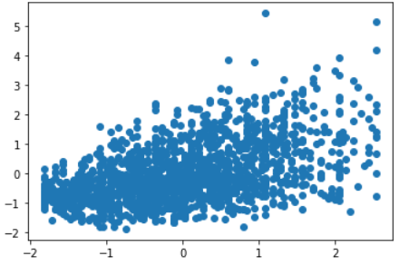
Parte 1: Modelo Matemático
Descripción Estadística de los Datos: Distribución
Precios vs. metros2
Notes:
La revisión general de loss datos de test y train sugiere que no hay datos nulos. Hay 9 variables en bd_train y 8 variables en el bd_test. En el bd_test todos son variables int64, mientras que en el bd_train la variable precio es float64. La gran diferencia es que bc_train tiene Precio que es considerada la variable dependiente de todas las demas. En otras palabras Precio es el vector Y, las otras 8 variables formaran la matrix X.

Slide 8
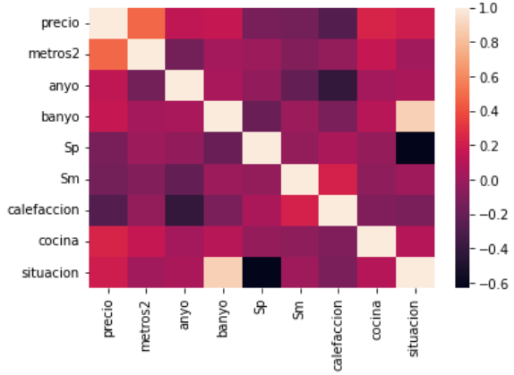
Parte 1: Modelo Matemático
Descripción Estadística de los Datos: Correlación
Notes:
Las 3 correlaciones mas relevantes son:
(i) 'banyo' y 'situacion' tienen una correlacion positiva importante (88% aproximadamente), lo que sugiere que entre mas baños haya en el inmueble la situacion general de este mejora, perteneciendo a una mejor categoria en la variable 'situacion'.
(ii) 'Sp' y 'situacion' tiene una correlacion negativa relevante (-63% aproximadamente), por lo que a mayor Sp, peor categoria se tendra en 'situacion'.
(iii) 'precio' esta correlacionado de manera importante con los metros cuadrados (48% aproximadamente). Esto sugiere que entre mayor metros cuadrados tenga un inmueble su precio podría ser mayor.

Slide 9
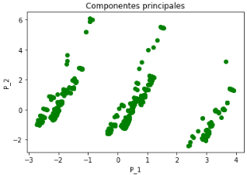
Parte 1: Modelo Matemático
Descripción Estadística de los Datos: PCA
Notes:
Las 3 correlaciones mas relevantes son:
(i) 'banyo' y 'situacion' tienen una correlacion positiva importante (88% aproximadamente), lo que sugiere que entre mas baños haya en el inmueble la situacion general de este mejora, perteneciendo a una mejor categoria en la variable 'situacion'.
(ii) 'Sp' y 'situacion' tiene una correlacion negativa relevante (-63% aproximadamente), por lo que a mayor Sp, peor categoria se tendra en 'situacion'.
(iii) 'precio' esta correlacionado de manera importante con los metros cuadrados (48% aproximadamente). Esto sugiere que entre mayor metros cuadrados tenga un inmueble su precio podría ser mayor.

Slide 10
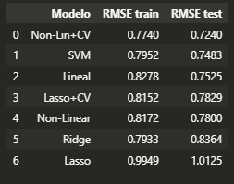
Parte 1: Modelo Matemático
Modelos utilizados:
Se removieron las variables ‘banyo’, ‘Sp’ y ‘Sm’ del data set, porque presentaban una alta correlacion con la variable situación.
Para este modelo se dejaron solo las siguientes variables independientes:
‘metros2’, ‘calefaccion’, ‘cocina’, ‘situacion’ y ‘anyo’.
Notes:
Se encuentra que X4: 'banyo' tiene colinealidad con alguna variable del data set (P > 0.05). Lo mas probable es que sea con la variable 'situacion' (correlacion 88% aproximadamente). Por ello 'banyo’ debe removerse de X_lin.
Ya no hay ninguna colinealidad entre las variables independientes, sin embargo el resultado de Adj. R-squared (<0.5) sugiere que el porcentaje de variation de la variable dependiente explicado por las variables independientes es bajo. En otras palabras este modelo no se ajusta bien a los datos.
Se toma otra aproximacion utilizando todas las variables de para ver si mejor el ajuste de los datos al modelo de OLS, excepto la variable 'banyo' (debido a que acarrea colinealidad con otras variables del data set).
Cross-validation is a resampling method that uses different portions of the data to test and train a model on different iterations. It is mainly used in settings where the goal is prediction, and one wants to estimate how accurately a predictive model will perform in practice.

Slide 11
Parte 1: Modelo Matemático
Observaciones:
Por los resultados obtenidos no se recomienda ninguno de estos modelos para predecir el precio de los inmuebles estudiados.
Esto puede ser debido a varias razones:
(1) En las categorías de variables como 'situacion' hay un desbalance en los datos encontrados (hay mayor cantidad de datos de la categoría 2).
(2) La variable 'metros2' a pesar de tener una distribución normal y una correlación relevante con 'precios' (48% aproximadamente), sus datos no describen una recta al relacionarse con 'precios'.
(3) La gran mayoría de variables que se relacionan con 'precios' son variables categóricas (excepto 'anyo' y 'metros2'), haciendo complejo su relacionamiento por el desbalance existente entre categorías.
(4) Adicionalmente las correlaciones (utilizando el modelo de Pearson) mostraron valores muy bajos con la variable dependiente.
Notes:
Sin embargo, por el momento el mejor modelo para el set de datos estudiados es el No-Lin+CV. Sin embargo como los precios del set de datos Z no se tienen, si se quieren calcular no se puede usar el modelo No-Lin+CV, se debe usar SVM. Este ultimo modelo mencionado (SVM) se utilizara para predecir los precios de los inmuebles:

Slide 12
Parte 1: Modelo Matemático
Recomendaciones:
(i) Para obtener un modelo predictivo de los precios, se sugiere convertir la variable precios (numérica continua) en un figura categórica. Con ello, los rangos de precios se convertirían en categorías y se podría identificar un inmueble en que categoría de precios se ubica. Ya dentro de esa categoría, se podría encontrar las variables numéricas que permitan calcular el precio del inmueble.
(ii) Para mejorar este set de datos se sugiere agregar las siguientes variables:
(1) Estrato social;
(2) Es nuevo o usado;
(3) Numero de habitaciones;
(4) Costo de los servicios publicos;
(5) Tipo de vivienda (apartamento, casa, aparta estudio, otro);
(6) Parqueadero;
(7) Si tiene o no equipamiento aledaño (Centro comercial, hospital, parques, otro);
(8) Si tiene o no proyeccion en el POT (esto aplicaria para el caso colombiano);
(9) Si es una unidad residencial;
Notes:
Sin embargo, por el momento el mejor modelo para el set de datos estudiados es el No-Lin+CV. Sin embargo como los precios del set de datos Z no se tienen, si se quieren calcular no se puede usar el modelo No-Lin+CV, se debe usar SVM. Este ultimo modelo mencionado (SVM) se utilizara para predecir los precios de los inmuebles:

Slide 13
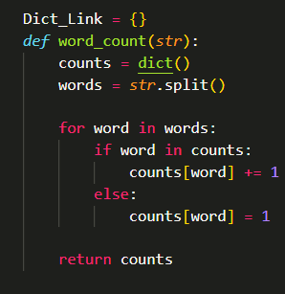
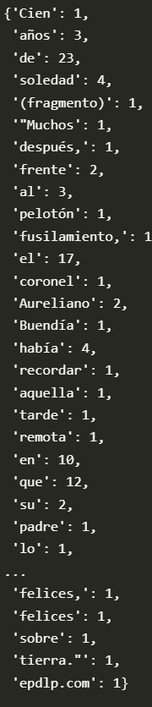
Parte 2: Web Scrapping
(1) Librerías
(2) Extracción del texto
(3) Validación del texto
(4) Función para contar ocurrencias
(5) Diccionario de palabras
Nota: Este conteo de palabras se debe pulir, para que no cuente casos como 'felices,' como una palabra.

Slide 14
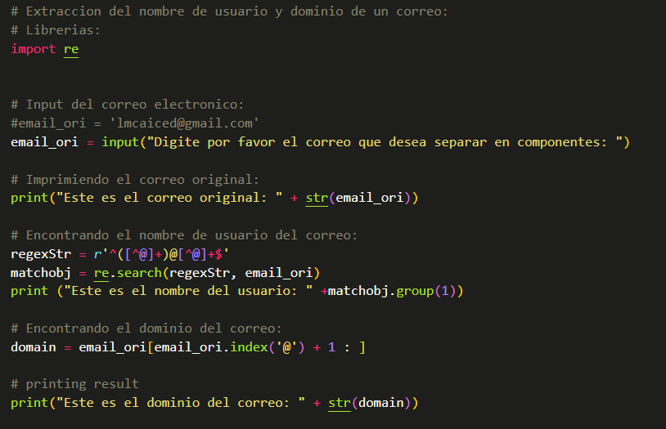
Parte 3: Correo

Slide 15
Muchas Gracias!!!
Preguntas?

